Slide 1


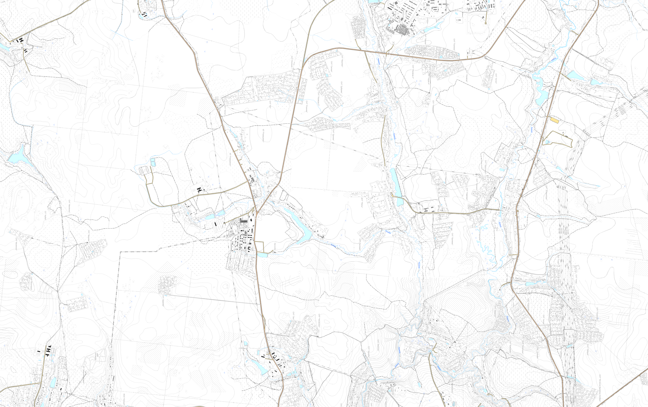
Проект «Правила землепользования и застройки территории (части территории) городского округа Лотошино Московской области»
Московская область 2019

Slide 2
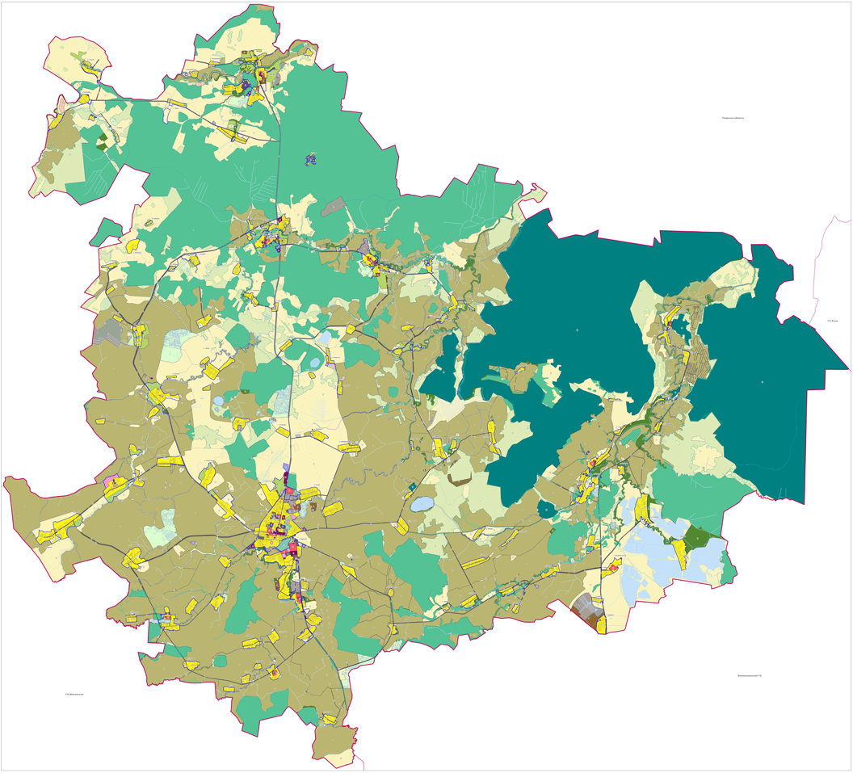
  2 часть Правил землепользования и застройки
  «Карта градостроительного зонирования с установленными территориями, в границах которых предусматривается осуществление деятельности по комплексному и устойчивому развитию территории»

Slide 3
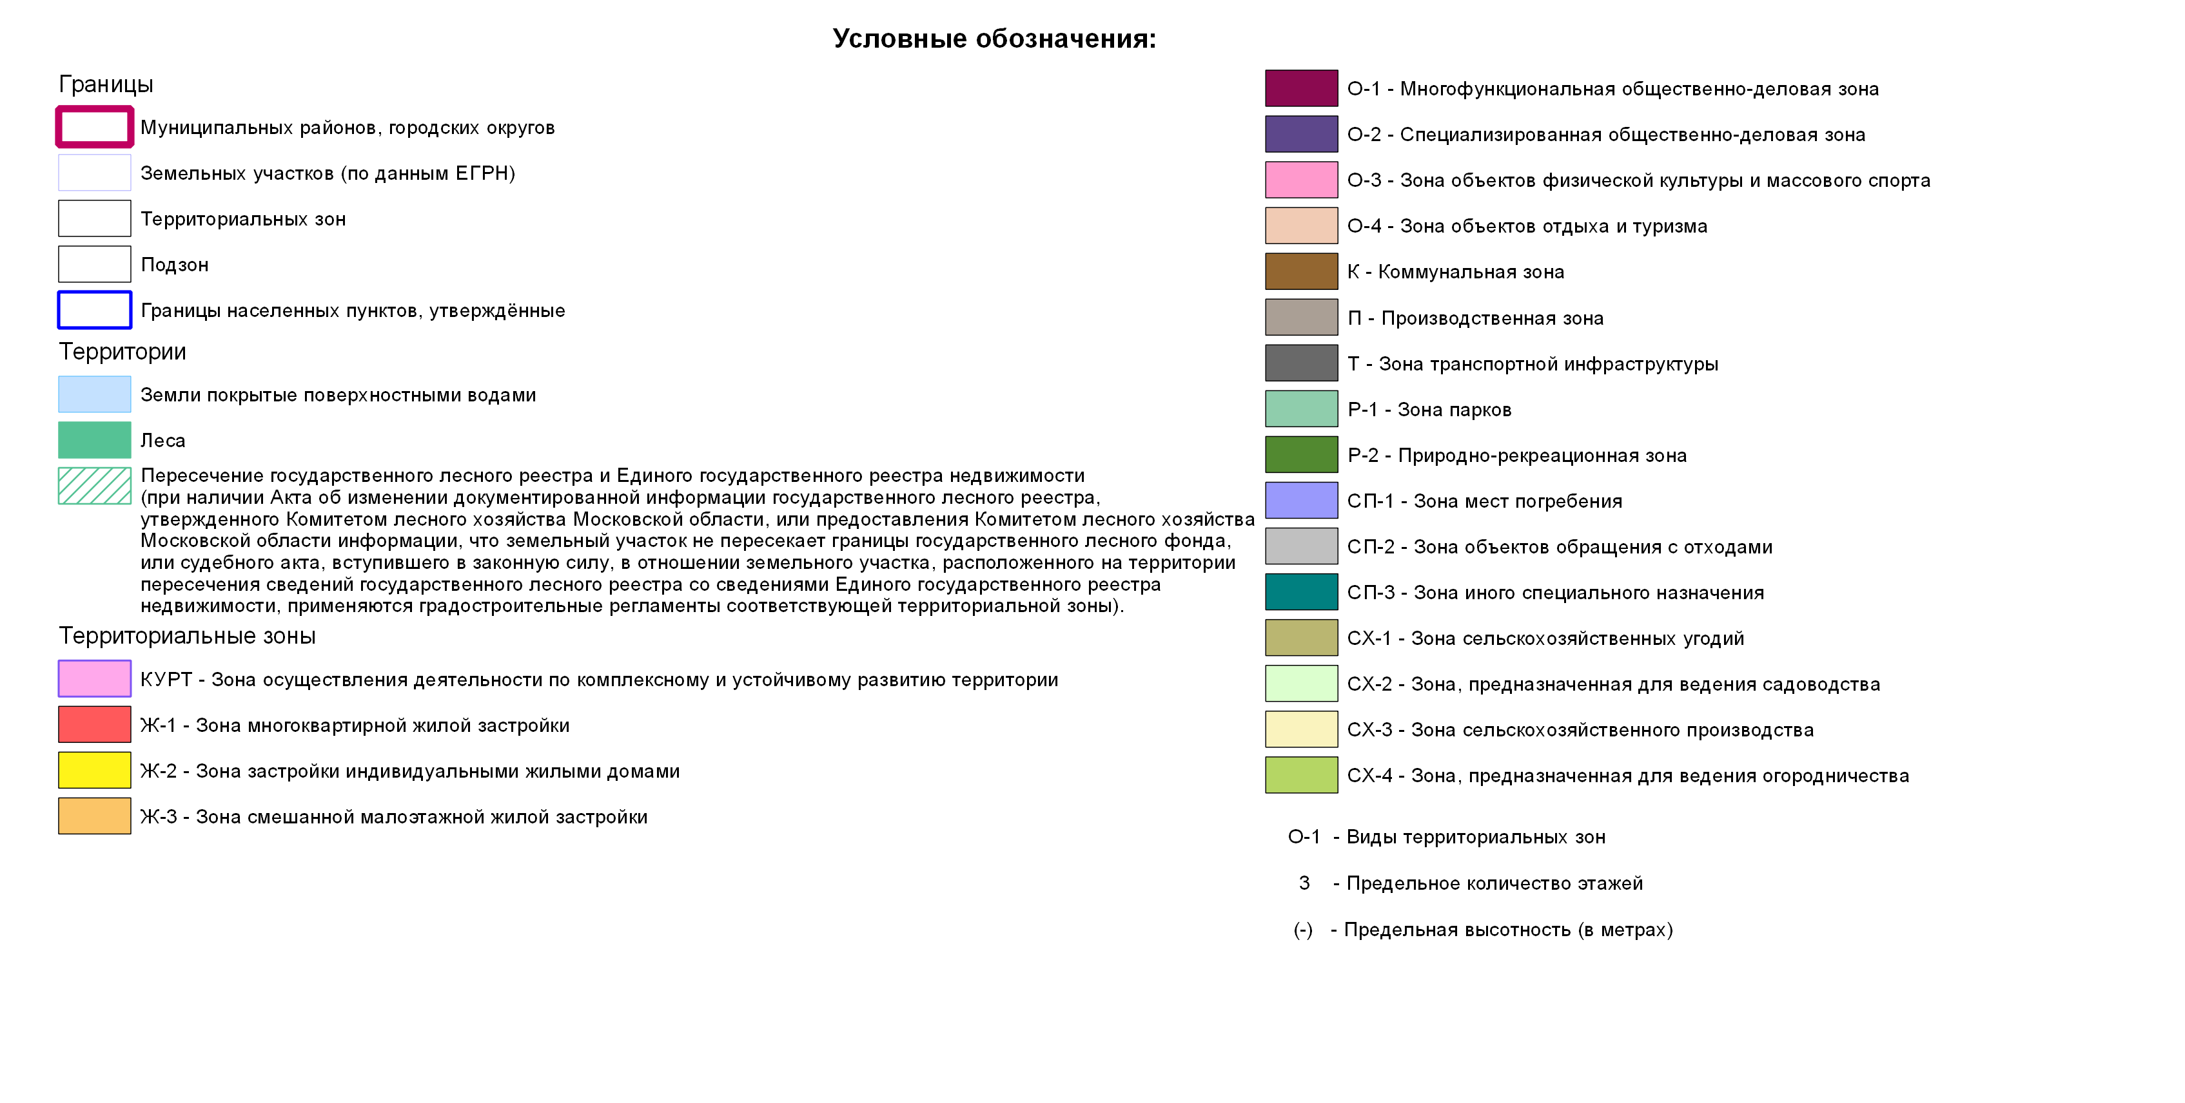
  2 часть Правил землепользования и застройки
  «Карта градостроительного зонирования с установленными территориями, в границах которых предусматривается осуществление деятельности по комплексному и устойчивому развитию территории»

Slide 4
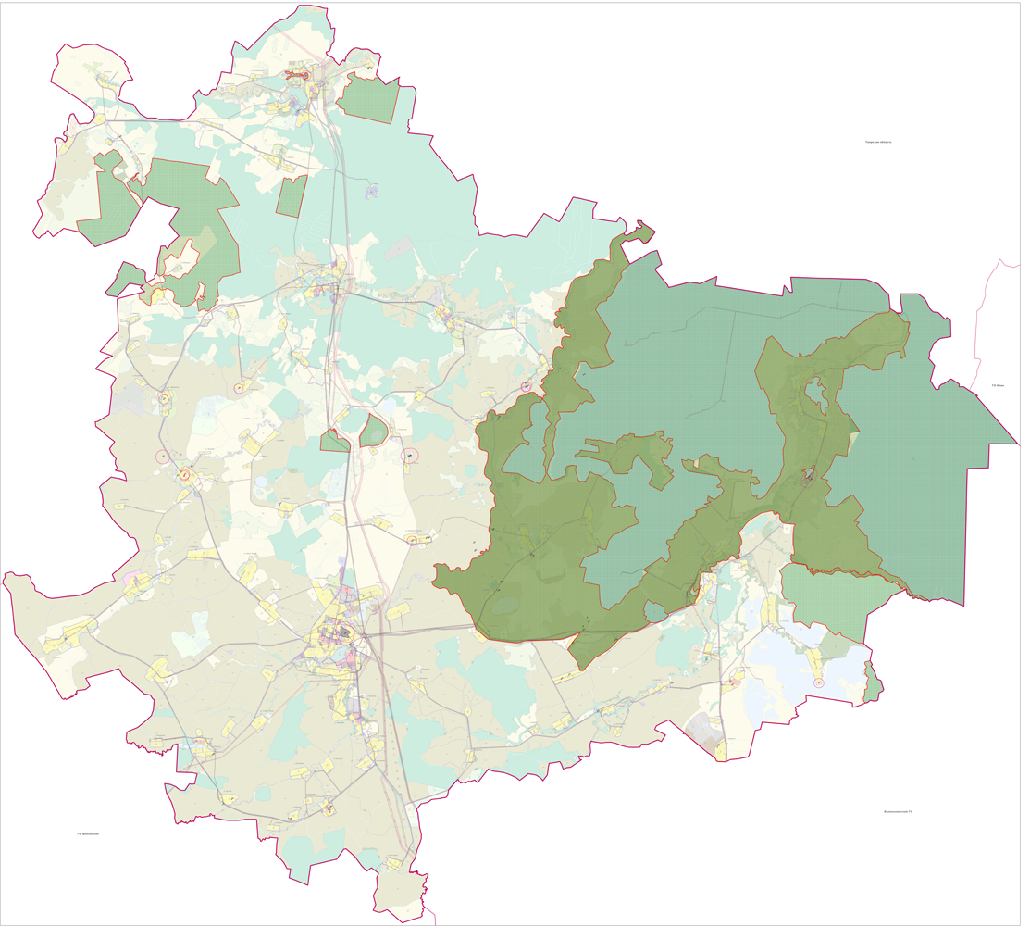
  2 часть Правил землепользования и застройки
  «Карта градостроительного зонирования с отображением границ населенных пунктов, входящих в состав городского округа, границ зон с особыми условиями использования территорий, границ территорий объектов культурного наследия и границ территорий исторических поселений»

Slide 5
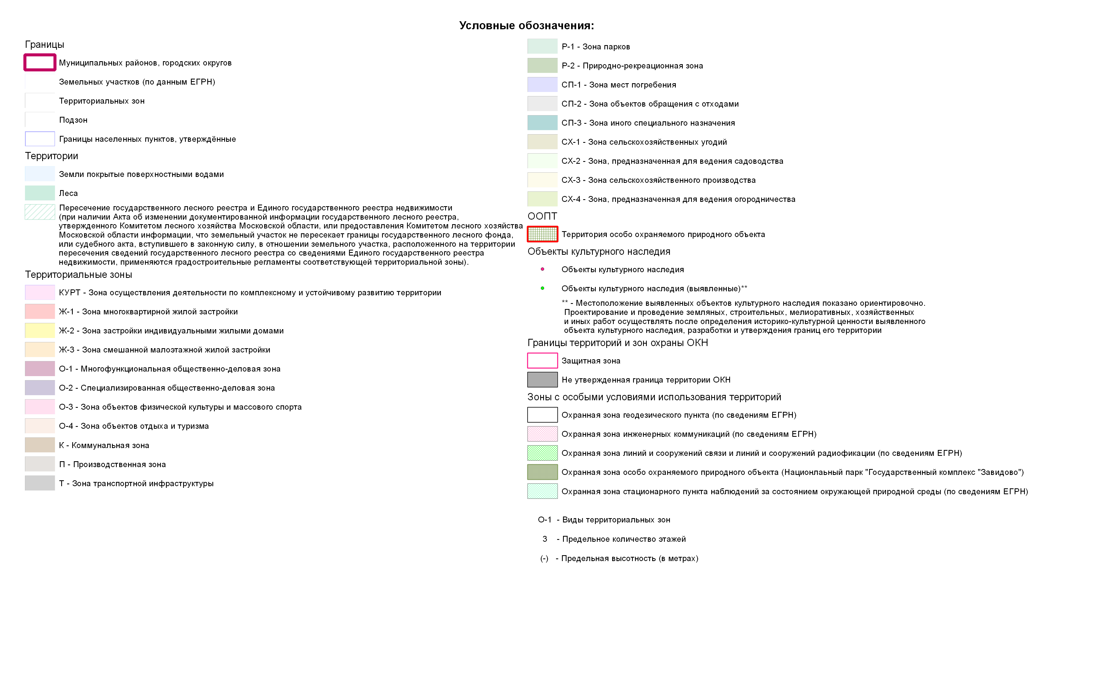
  2 часть Правил землепользования и застройки
  «Карта градостроительного зонирования с отображением границ населенных пунктов, входящих в состав городского округа, границ зон с особыми условиями использования территорий, границ территорий объектов культурного наследия и границ территорий исторических поселений»

Slide 6
  Основнования для разработки Проекта:
Основные тезисы:
Правила откорректированы с учетом публичных слушаний, предложений администрации и других заинтересованных лиц;
Изменение в действующем законодательстве (Земельный Кодекс РФ);
Приведение Проекта ПЗЗ в соответствие с Проектом Генерального план городского округа Лотошино;
Приведение градостроительных регламентов в соответствие с Приказом от 01.09.2014 №540 «Об утверждении классификатора видов разрешенного использования земельных участков»;
Изменение сведений в Едином государственном реестре недвижимости (постановка на кадастровый учет новых земельных участков, ЗОУИТ).

Slide 7
СПАСИБО ЗА ВНИМАНИЕ
Московская область 2019

